Slide 1
СМОС
Лекция №15-Малая механизация.

Slide 2
Вопросы:
1. Ручные машины.

Slide 3
Ручные машины.
Используются при выполнении строительных, монтажных, сборочных, сантехнических, электротехнических, ремонтных и отделочных работ.
Достоинства:
облегчают условия труда,
увеличивают производительность (в 10-15 раз),
повышают качество работы.
Ручные машины делятся:
По виду используемой энергии:
а) электрические,
б) пневматические,
в) моторизованные,
г) гидравлические,
д) пороховые.
2. По характеру движения рабочего органа:
а) с вращательным движением – круговым (сверлильная машина) и по замкнутому контуру (долбежник),
б) с возвратно-поступательным движением (ножницы, молотки),
в) с ударно-поворотным движением (перфоратор),
г) универсальные - многорежимные машины.

Slide 4
3. По назначению и области применения:
а) для работы по металлу,
б) по дереву,
в) по бетону, камню,
г) для санитарно-технических работ,
д) для электротехнических работ,
е) для земляных работ.
4. По роду выполняемой работы:
а) сверлильные, развертывающие, развальцовочные;
б) шлифовальные, зачистные, полировальные;
в) гайковерты, шуруповерты, резьбонарезные;
г) клепальные, рубильные, отбойные молотки, перфораторы, бетоноломы;
д) ножницы, пилы, рубанки;
е) специального назначения.
К машинам общего применения относятся такие, которые могут быть применены на многих работах. В эту группу машин входят сверлильные, шлифовальные, фрезерные.
К машинам для обработки древесины относятся пилы, рубанки, долбежники, пистолеты для забивки скоб. Сюда же включены и машины для отделки полов (например, аппараты для сварки линолеумных полотнищ).

Slide 5
В группу машин для обработки металлов входят ножницы, пилы по металлу, кромкорезы, труборезы, резобонарезные машины и т. п.
К резьбозавертывающим машинам относятся гайковерты, шпильковерты, шуруповерты, муфтоверты. В группу машин для бетонных работ входят бетоноломы, отбойные молотки и т. д.
В свою очередь, машины с вращательным движением подразделяются на машины:
с круговым движением рабочего органа (сверлильные, строгальные, фрезерные и т. п.);
с движением по замкнутому контуру (долбежники, цепные и ленточные пилы);
К машинам с возвратным движением относятся:
машины с возвратно-поступательным действием рабочего органа (лобзики, ножницы);
ударного действия (бетоноломы, молотки, трамбовки);
с колебательным или возвратно-поступательным действием (виброшлифовальные машины, вибраторы);
давящего действия (прессы).
Сложное движение рабочего органа имеют перфораторы и некоторые другие машины, у которых рабочий орган одновременно совершает вращательное и возвратно-поступательное движение

Slide 6
По способу преобразования энергии машины подразделяются на механические, фугальные, пружинные, компрессионно-вакуумные.
У механических машин энергия на рабочий орган передается через промежуточный механизм, у фугальных ‒ без него.
Например, в качестве ударника используется сердечник электромагнита.
У пружинных машин на рабочий орган воздействие осуществляется через упругое звено.
Компрессионно-вакуумные машины имеют пневмопривод ударника ручной машины.
По исполнению машины подразделяются на прямые и угловые, одно- и многоскоростные, реверсивные и нереверсивные.
У прямых машин оси валов двигателя и рабочего органа совпадают или параллельны. Разновидностью прямых машин считаются торцовые, у которых рабочий орган расположен на торце вала.
У угловых машин оси валов двигателя и рабочего органа непараллельны. Во многих случаях такое конструктивное решение обеспечивает возможность использования машины в труднодоступных местах.
Реверсивные машины имеют вал рабочего органа, который может вращаться в обе стороны.
Валы нереверсивных машин всегда вращаются в одну и ту же сторону

Slide 7
Отечественные ручные машины имеют единую индексацию, состоящую из двух букв и четырех цифр.
Первая буква "И" обозначает группу ручных машин.
Вторая буква означает тип двигателя или вид привода: "Э" ‒ электрический, "П" ‒ пневматический, "Г" ‒ гидравлический и пневмогидравлический, "М" ‒ моторизованный.
Буква "К" предназначена для обозначения вспомогательного оборудования, в том числе головок, насадок.
Первая цифра обозначает группу ручных машин.
Например, 1 ‒ машины сверлильные, резьбозавертывающие, 2 ‒ шлифовальные, полировальные и т. д.
Насадки и головки обозначаются первой цифрой 8, вспомогательное оборудование - цифрой 9.
Вторая цифра отражает подгруппу машин.
Так, первые две цифры 10 указывают на сверлильные машины прямые, цифры 11 ‒ на сверлильные машины угловые.
Третья и четвертая цифры обозначают номер модели.

Slide 8
Электрические ручные машины составляют более 60 % всех ручных машин.
К преимуществам этих машин относятся простота включения и выключения, высокий КПД (0,5 ‒ 0,8), превышающий КПД пневматических машин в 5 ‒ 7 раз.
Среди недостатков электрических машин можно отметить потребность в постороннем источнике тока, возможность электротравматизма, сложное обслуживание машин, потребность в цветных металлах для их изготовления.
По электробезопасности машины делятся на три класса.
Машины 1-го класса работают при напряжении тока более 42 В, и у них имеется хотя бы одна деталь, к которой возможно прикосновение, отделенная от токонесущих частей только одной рабочей изоляцией.
Такие машины заземляются, должны иметь специальные защитно-отключающие устройства, работники снабжаются индивидуальными средствами защиты (резиновые рукавицы, боты, коврики).
В продажу населению эти машины не поставляются.
Машины 2-го класса работают под напряжением более 42 В; все детали, к которым возможно прикосновение, отделены от токонесущих частей двойной или усиленной изоляцией.
К машинам 3-го класса относятся работающие под напряжением ниже 42 В.

Slide 9
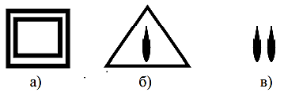
Имеющиеся специальные защитные особенности машин отражены соответствующими знаками маркировки (рисунок), которые указаны на табличке, укрепленной на корпусе машины.
Рисунок.
Маркировка защиты машин:
а ‒ с двойной изоляцией;
б ‒ брызгозащищенные;
в ‒ влагонепроницаемы
Гидравлических ручных машин сравнительно немного. Имеются модели гидроножниц, пробойных машин и т. д.
Пороховые машины ‒ это прежде всего монтажные пистолеты. С их помощью можно забивать специальные гвозди ‒ дюбели ‒ в кирпичные и бетоные массивы, пристреливать к ним металлические полосы, уголки и тому подобное толщиной до 3 мм.
Моторизованные машины имеют свой автономный (бензиновый или дизельный) двигатель.
К таким машинам относятся некоторые модели перфораторов, бетоноломов, пил цепных, трамбовок.

Slide 10
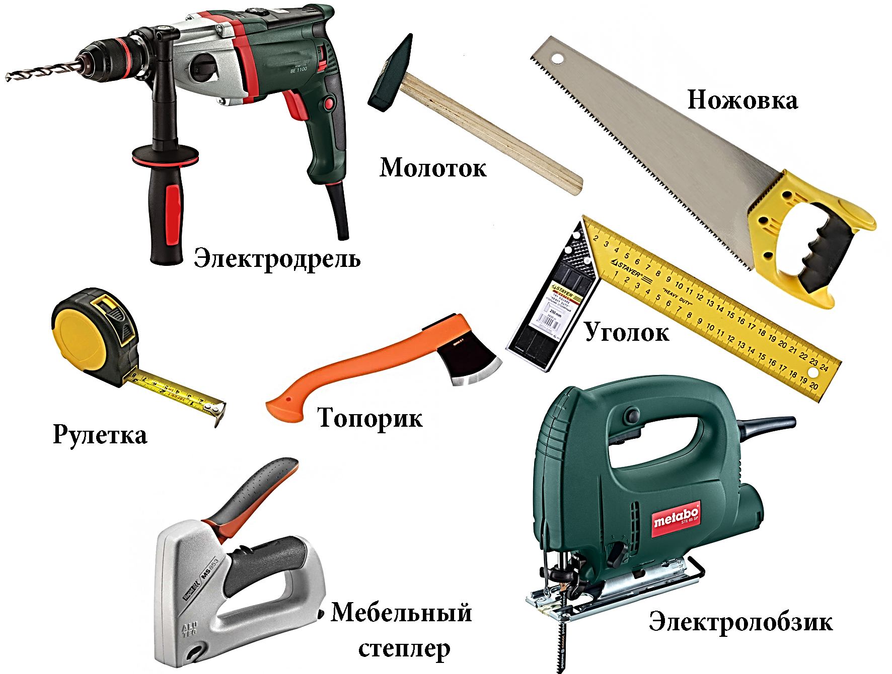
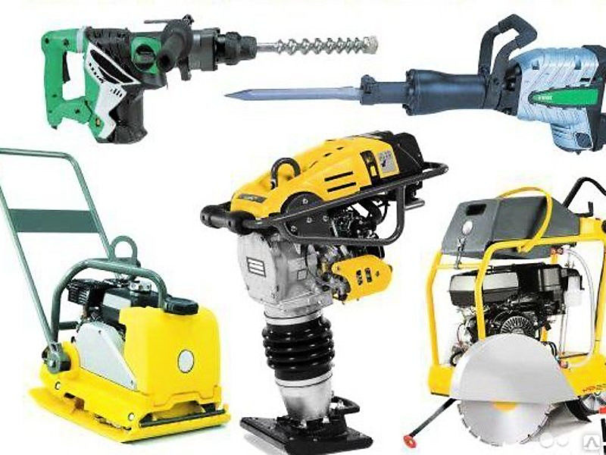
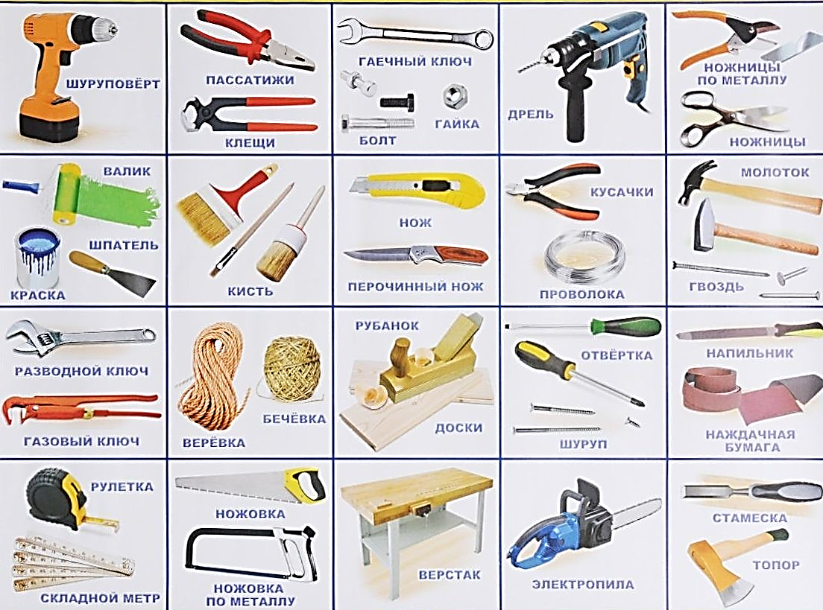
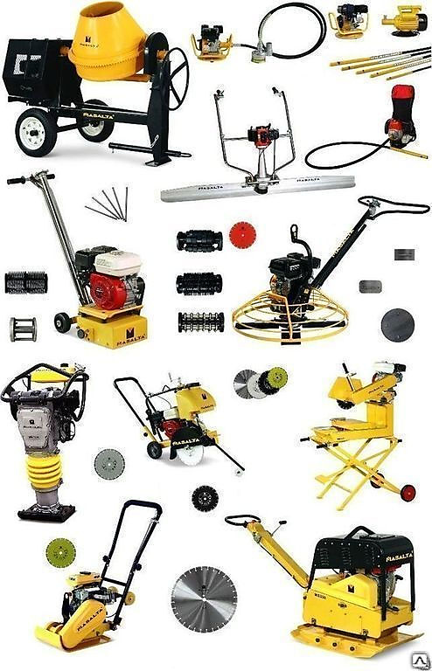
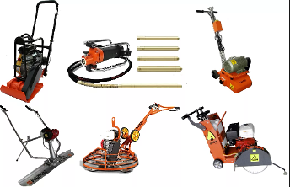
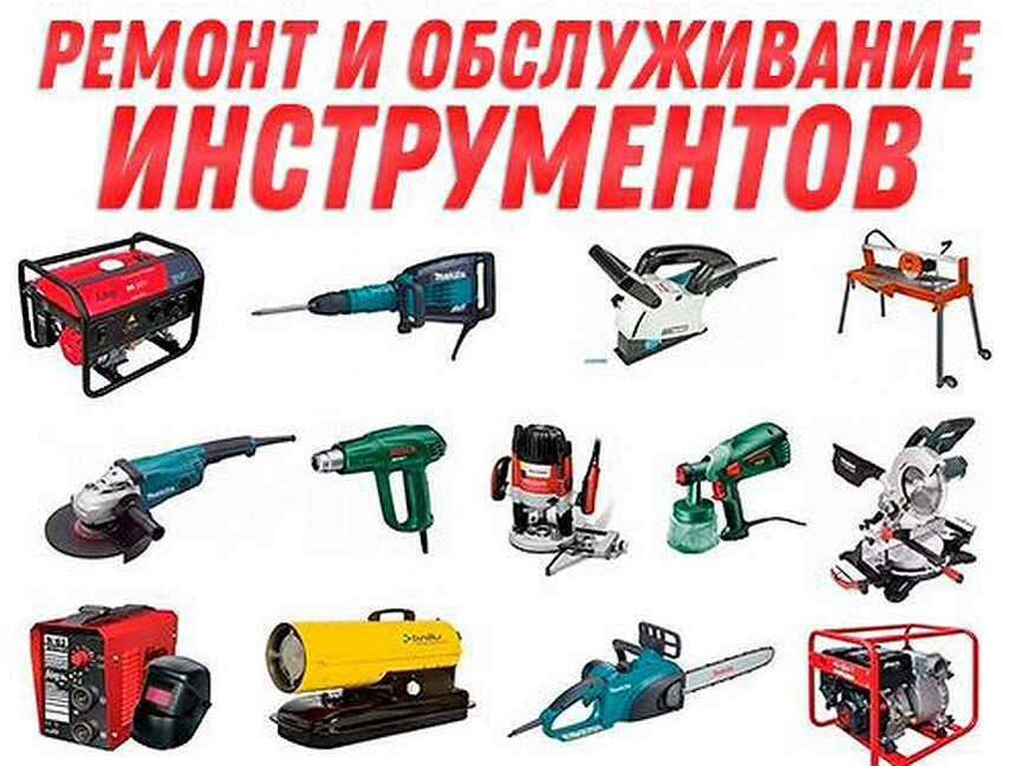

Slide 11
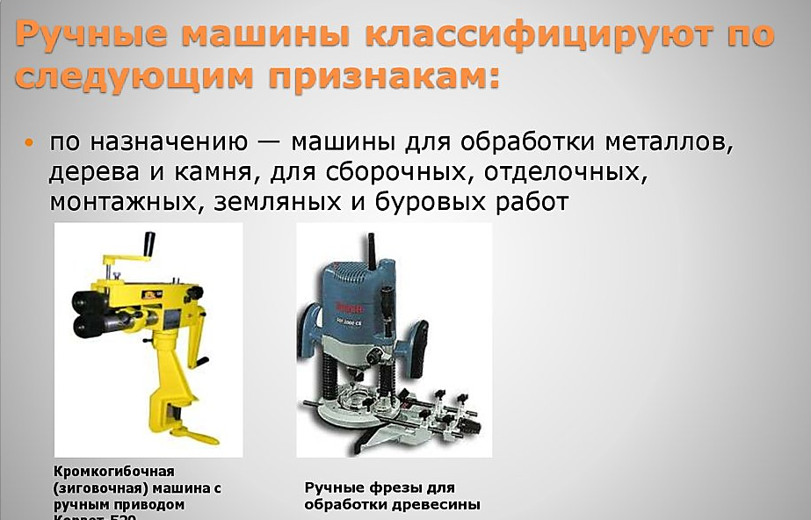
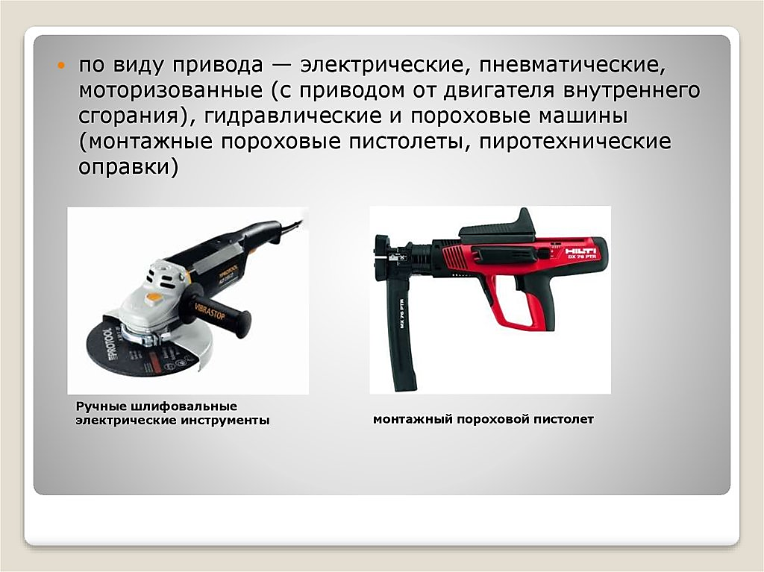
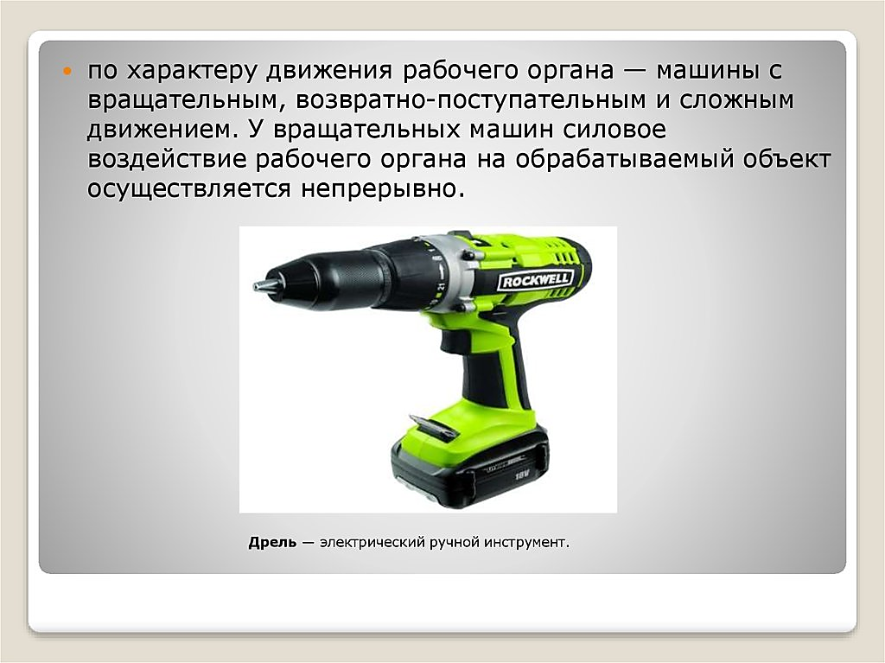
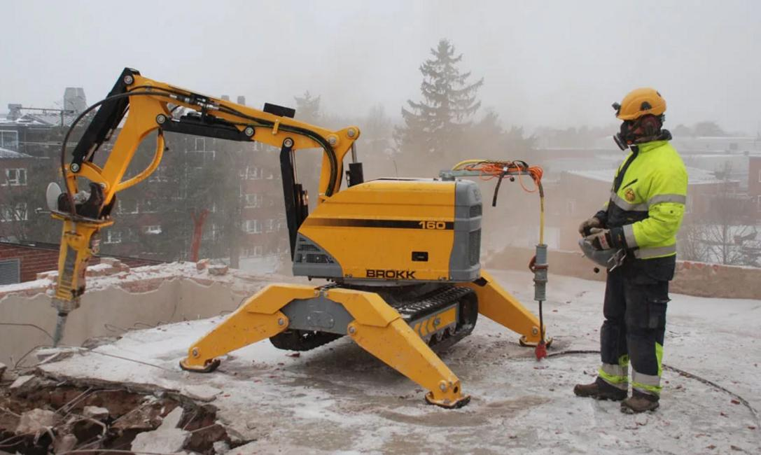

Slide 12
БЛАГОДАРЮ ЗА ВНИМАНИЕ!

Slide 13
Приведите последовательность технологического процесса оштукатуривания поверхностей.
Какие машины входят в состав штукатурного нормо-комплекта?
Для чего предназначены и как работают штукатурные станции?
Для чего предназначены штукатурные форсунки?
Назовите основное оборудование малярных станций.
Для чего применяют ручные затирочные машины?
Для чего применяют шпатлевочные установки?
Что входит в состав нормо-комплекта для малярных работ?
Для чего применяют окрасочные агрегаты?
Какие машины применяют для строжки полов?
Каким способом сваривают полотнища линолеума?
Перечислите виды работ при устройстве кровель из рулонных материалов.
13. Какие машины относятся к ручным?
14. Каким требованиям должна отвечать ручная машина?
15. Какие машины применяют для образования отверстий в различных материалах?
16. Какие машины применяют для крепления изделий и сборки конструкций?
17. Какие машины применяют для распиловки и строжки материалов?

